Slide 1
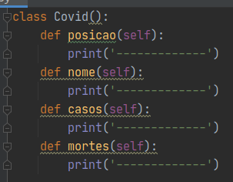
Sistemas mecatronicos y sus aplicaciones.
Lenguajes de programación y sus aplicaciones.

Slide 2
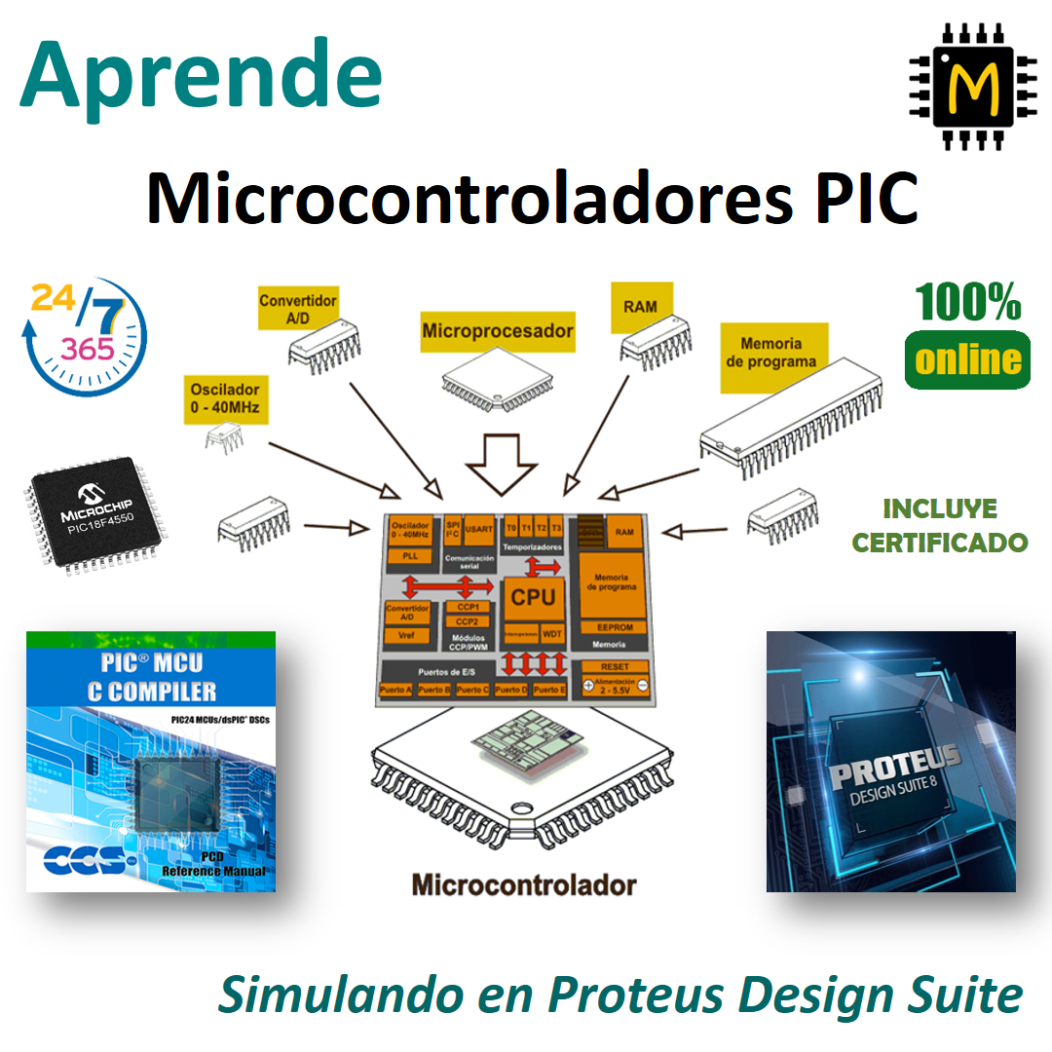
Programación en mecatrónica.
En los sistemas mecatrónicos se utilizan principalmente porque contribuyen en la reducción de costo, son más confiables y flexibles que un equipo puramente mecánico, logran alcanzar mayor precisión y volúmenes de producción. Todo lo anterior gracias a que desde las primeras etapas del proceso de diseño se involucran las disciplinas de electrónica, mecánica e informática.

Slide 3
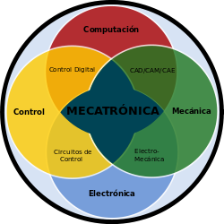
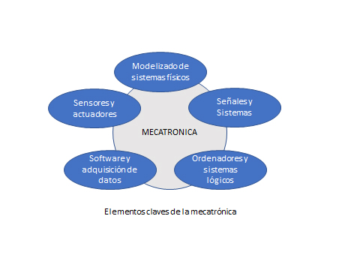
Aplicaciones de sistemas mecatronicos.
Aparecen debido a la necesidad de dispositivos electrónicos cada vez más pequeños y funcionales, que enlacen las entradas y salidas de un proceso industrial y se procesen estos datos permitiendo controlar dicho proceso a diferencia de sistemas cableados con una mejor prestancia y velocidades de reacción extremadamente grandes, se ha logrado desarrollar dispositivos electromecánicos programables, utilizados especialmente en industria automática o automatización industrial.

Slide 4

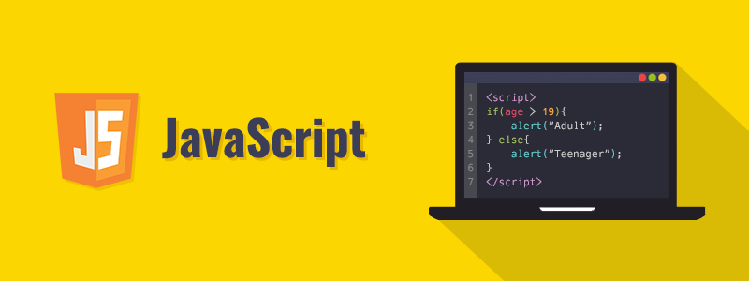
Lenguajes de programación.
Un lenguaje de programación es una herramienta que permite desarrollar software o programas para computadora. Los lenguajes de programación son empleados para diseñar e implementar programas encargados de definir y administrar el comportamiento de los dispositivos físicos y lógicos de una computadora. Lo anterior se logra mediante la creación e implementación de algoritmos de precisión que se utilizan como una forma de comunicación humana con la computadora.

Slide 5
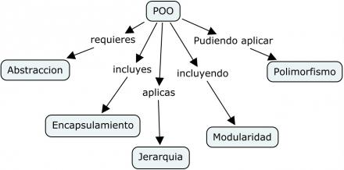
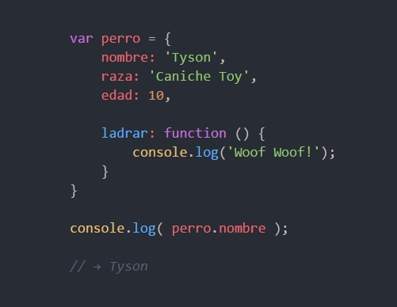
Orientado a objetos.
La programación orientada a objetos es un paradigma de programación que utiliza la abstracción para crear modelos basados ​​en el mundo real. Utiliza diversas técnicas de paradigmas previamente establecidas, incluyendo la modularidad, polimorfismo y encapsulamiento. Hoy en día, muchos lenguajes de programación (como Java, JavaScript, C#, C++, Python, PHP, Ruby y Objective-C) soportan programación orientada a objetos (POO).

Slide 6
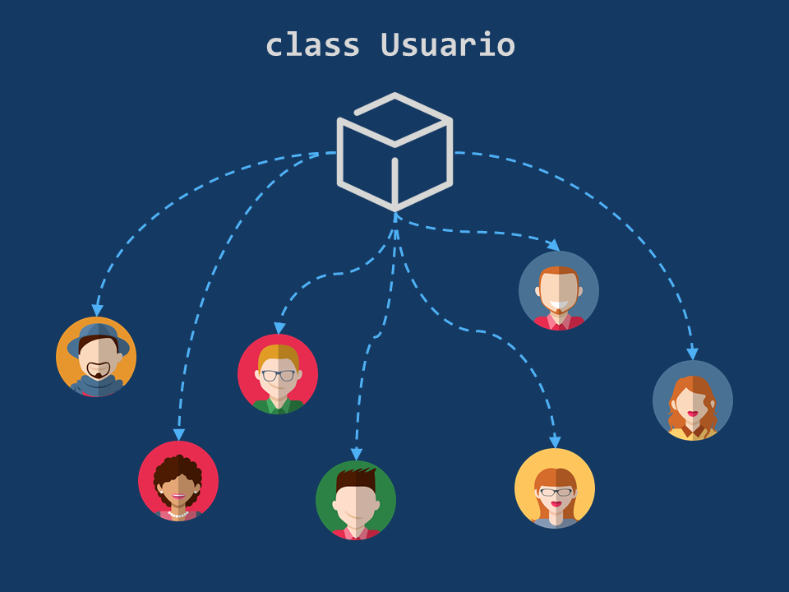
Conclusión.
La POO es un paradigma de programación que innova la forma en la que se lleva a cabo un proyecto y se centra en hacer del proceso de desarrollo algo más entendible y escalable. La intención es acercar la programación a como expresaríamos las cosas en la vida real.
En el mundo del desarrollo web, la Programación orientada a objetos (POO) es un concepto que se suele escuchar y de hecho, cualquier programador profesional sabe qué es y posiblemente esté desarrollando proyectos con esta metodología.

